Slide 1


BÀI TẬP VẬN DỤNG ĐỊNH LUẬT ÔM
6.1: Hai điện trở R₁ = R₂ = 20Ω được mắc vào hai điểm A, B.
a) Tính điện trở tương đương R_{tđ} của đoạn mạch AB khi R₁ mắc nối tiếp với R₂. R_{tđ}lớn hơn hay nhỏ hơn mỗi điện trở thành phần?
b) Nếu mắc R₁song song với R₂ thì điện trở tương đường R'_{tđ} của đoạn mạch khi đó là bao nhiêu? R'_{tđ} lớn hơn hay nhỏ hơn mỗi điện trở thành phần?
c) Tính tỉ số R_{tđ} / R’_{tđ}
Tóm tắt:
Giải:
R₁ = R₂ = 20Ω
a/ R₁ nt R₂
R_{tđ} = ?
SS R_{tđ} với R₁, R₂
b) R₁//R₂
R'_{tđ} = ?
SS R'_{tđ} với R₁, R₂
c) R_{tđ}/R'_{tđ} = ?
R_{nt} = R₁ + R₂
= 20 + 20
a) R_{nt} của đoạn mạch AB là:
= 40(Ω)
Vậy R_{tđ} lớn hơn mỗi điện trở thành phần.
b) R// của đoạn mạch AB là:
Vậy R'_{tđ} nhỏ hơn mỗi điện trở thành phần
c) Tỉ số giữa R_{tđ} và R'_{tđ} là:

Slide 2
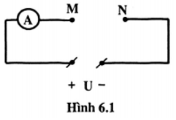
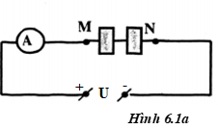
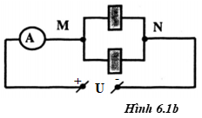







BÀI TẬP VẬN DỤNG ĐỊNH LUẬT ÔM
6.2: Hai điện trở R₁ và R₂ được mắc theo hai cách vào hai điểm M, N trong sơ đồ hình 6.1 SBT, trong đó hiệu điện thế U = 6V. Trong cách mắc thứ nhất, ampe kế chỉ 0,4A. Trong cách mắc thứ hai, ampe kế chỉ 1,8A
a) Đó là hai cách mắc nào? Vẽ sơ đồ từng cách mắc.
b) Tính điện trở R₁ và R₂
Tóm tắt:
Giải:
U= 6V
I₁ = 0,4A
I₂ = 1,8A
a/ Đó là cách mắc?
Vẽ sơ đồ?
b) R₁=?
R₂ = ?
a/ điện trở tương đương trong từng cách mắc là:
R_{tđ1} = $\frac{U}{I_{1}}$
= $\frac{6}{0,4}=15 (Ω$
R_{tđ1} = $\frac{U}{I_{1}}$
= $\frac{6}{1,8}=\frac{19}{3}Ω)$
→ R_{tđ1} > R_{tđ2}
→ cách 1: gồm hai điện trở mắc nối tiếp (Hình 6,1a)
cách 2: gồm hai điện trở mắc song song (Hình 6,1b)
b/ R_{tđ1} = R₁ + R₂ = 15
=> R₁ =15 - R₂ (1)
R_{tđ2} =$\frac{\text{R}\text{1}\text{ . }\text{R}\text{2}}{\text{R}\text{1} \text{+} \text{R}\text{2}}$ = $\frac{10}{3}$
=> $\frac{\text{R}\text{1}\text{ . }\text{R}\text{2}}{\text{15}}$ = $\frac{10}{3}$
=> $\text{R}\text{1}\text{ . }\text{R}\text{2}$ = $50 (2)$
Thay 1 vào 2: $\text{R}\text{1} \text{= 5 }Ω; \text{R}\text{2}$ = 10 Ω

Slide 3
BÀI TẬP VẬN DỤNG ĐỊNH LUẬT ÔM
6.3: Hai bóng đèn giống nhau sáng bình thường khi hiệu điện thế đặt vào hai đầu mỗi đèn là 6V và dòng điện chạy qua mỗi đèn khi có cường độ là 0,5A (cường độ dòng điện định mức)
Mắc nối tiếp hai bóng đèn này vào hiệu điện thế 6V. Tính cường độ dòng điện chạy qua đèn khi đó. Hai đèn có sáng bình thường không? Vì sao? Cho rằng điện trở của mỗi bóng đèn trong trường hợp này có giá trị như khi sáng bình thường.
Tóm tắt:
Giải:
U₁ = U₂ = 6V
I_{đm1} = I_{đm2} = 0,5A
U = 6V
R₁ nt R₂;
I₁ = ?
I₂ = ?
hai đèn sáng ntn?
Điện trở của mỗi đèn là:
R₁ = R₂ = U₂ /I_{đm2}
= 6/0,5
= 12 (Ω)
Khi 2 đèn mắc nối tiếp thì:
R_{td} = R₁ + R₂
= 12 + 12
= 24 (Ω)
Cường độ dòng điện qua mỗi đèn là:
I₁ = I₂ = U/R_{td}
= 6/24
= 0,25A < I_{đm} = 0,5A
Hai đèn sáng yếu hơn mức bình thường vì: cường độ dòng điện chạy qua đèn nhỏ hơn giá trị định mức.

Slide 4
BÀI TẬP VẬN DỤNG ĐỊNH LUẬT ÔM
6.4: Hai bóng đèn có cùng hiệu điện thế định mức 110V; cường độ dòng điện định mức của bóng đèn thứ nhất là 0,91A, của bóng đèn thứ hai là 0,36A. Có thể mắc nối tiếp hai bóng đèn trong trường hợp này vào hiệu điện thế 220V được không? Vì sao?
Tóm tắt:
Giải:
U_{đm1} = U_{đm2} = 110V
I_{đm1} = 0,91A
I_{đm2} = 0,36A
R₁nt R₂
U= 220 V
có được không?
Vì sao?
Điện trở của đèn 1 là:
R₁ = U_{đm1} /I_{đm1}
= 110/0,91
= 121(Ω)
Điện trở của đèn 2 là:
R₂ = U_{đm2} /I_{đm2}
= 110/0,36
= 306(Ω)
Điện trở tương đương của mạch là:
R_{tđ} = R₁ + R₂
= 121 + 306
= 427(Ω)
Cường độ dòng điện thực tế chạy qua hai bóng đèn là:
I₁ = I₂ = I = U/R_{tđ}
= 220/427
= 0,52A.
So sánh với cường độ dòng điện định mức của mỗi bóng đèn ta thấy:
đèn 1 có thể không sáng lên được,
đèn 2 thì có thể sẽ cháy
=> không mắc nối tiếp hai bóng đèn này được.

Slide 5
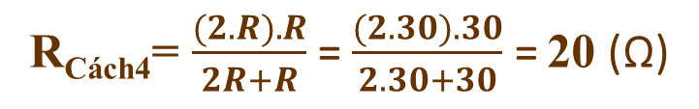
BÀI TẬP VẬN DỤNG ĐỊNH LUẬT ÔM
6.5: Ba điện trở có cùng giá trị R = 30Ω .
a. Có mấy cách mắc ba điện trở này thành một mạch điện ? Vẽ sơ đồ các cách mắc đó.
b. Tính điện trở tương đương của mỗi đoạn mạch trên.
Tóm tắt:
Giải:
b/ điện trở tương đương của mỗi đoạn mạch:
R₁=R₂=R₃=30Ω
a. Có mấy cách mắc?
Vẽ sơ đồ?
b. R = ?
a/ Có các cách mắc sau:
Cách 1:
R
R
R
R_{Cách1}= 3.R=3.30 = 90 (Ω)
Cách 2:
R
R_{Cách2}= R/3 = 30/3 = 10 (Ω)
R
R
Cách 3:
R
R
R_{Cách3}=R +R/2 =30 + 30/2 = 45 (Ω)
R
Cách 4:
R
R
R_{Cách4}= $\frac{(2.R).R}{2R+R}$ = $\frac{(2.30).30}{2.30+30}$ = 20 (Ω)
R

Slide 6
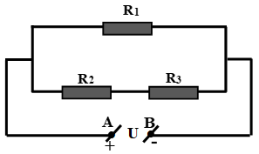
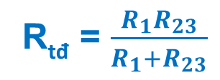

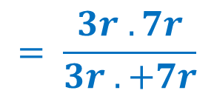
BÀI TẬP VẬN DỤNG ĐỊNH LUẬT ÔM
Bài 6 Cho mạch điện AB có sơ đồ như hình 6.2 trong đó điện trở R₁ = 3r ; R₂ = r; R₃ = 6r. Điện trở tương đương của đoạn mạch này có giá trị nào dưới đây?
A. 0,75r
B. 3r
C. 2,1r
D. 10r
Tóm tắt:
R₁ = 3r; R₂ = r; R₃ = 6r; R_{tđ} = ?
hình 6.2
Lời giải:
R1 // (R₂ nt R₃)
R₂₃ = R₂ + R₃
= r + 6r
= 7r
R_{tđ} = $\frac{R_{1}R_{23}}{R_{1}{+R}_{23}}$
$$= \frac{3r . 7r}{3r .+7r}$$
$$=2,1r$$
=> Chọn C

Slide 7
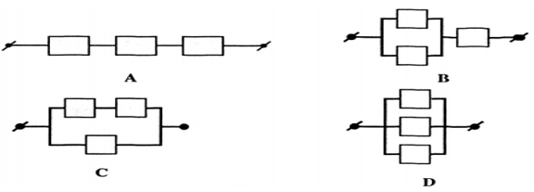



BÀI TẬP VẬN DỤNG ĐỊNH LUẬT ÔM
Bài 7: Các điện trở R là như nhau trong các đoạn mạch có sơ đồ trong hình 6.3 dưới đây. Hỏi điện trở tương đương của đoạn mạch nào là nhỏ nhất?

Slide 8
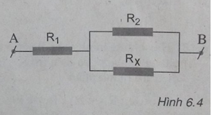
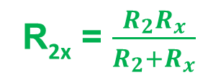

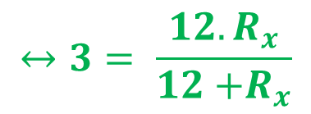
BÀI TẬP VẬN DỤNG ĐỊNH LUẬT ÔM
Bài 8: . Điện trở tương đương của đoạn mạch AB có sơ đồ như trên hình 6.4 là R_{AB} = 10Ω, trong đó các điện trở R₁ = 7Ω ; R₂ = 12Ω. Hỏi điện trở R_x có giá trị nào dưới đây?
A. 9Ω
B. 5Ω
C. 4Ω
D. 15Ω
Lời giải:
R₁ nt R₂ // R_{x}
R_{AB} = R₁ + R_{2x}
⇒ R_{2x} = R_{AB} – R₁ = 10 - 7= 3(Ω)
R_{2x} = $\frac{R_{2}R_{x}}{R_{2}{+R}_{x}}$
$$↔3= \frac{12{.R}_{x}}{12{+R}_{x}}$$
$$↔R_{x}=4Ω$$
=> Chọn C

Slide 9
BÀI TẬP VẬN DỤNG ĐỊNH LUẬT ÔM
Bài 9 Điện trở R₁ = 6Ω ; R₂ = 9Ω; R₃ = 15Ω chịu được dòng điện có cường độ lớn nhất tương ứng là I₁ = 5A ; I₂ = 2A và I₃ = 3A. Hỏi có thể đặt một hiệu điện thế lớn nhất là bao nhiêu vào hai đầu đoạn mạch gồm ba điện trở này nối tiếp với nhau?
A. 45V
B. 60V
C. 93V
D. 150V
Lời giải:
R₁ nt R₂ nt R₃
I = I₁ = I₂ = I₃ = 2A
Điều kiện cường độ lớn nhất được phép qua đoạn mạch này là: I_{max} = I₂ = 2A
(lấy giá trị nhỏ nhất, nếu lấy giá trị khác lớn hơn thì điện trở bị hỏng).
R_{tđ} = R₁ + R₂ + R₃ = 6 + 9 + 15 = 30Ω
Hiệu điện thế lớn nhất có thể đặt vào hai đầu đoạn mạch là:
U_{max} = I_{max}.R_{tđ} = 2.30 = 60V
=> Chọn B

Slide 10
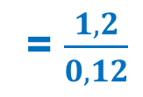
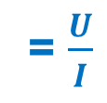
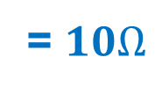
BÀI TẬP VẬN DỤNG ĐỊNH LUẬT ÔM
Bài 10: Khi mắc nối tiếp hai điện trở R₁ và R₂ vào hiệu điện thế 1,2V thì dòng điện chạy qua chúng có cường độ I = 0,12A
a) Tính điện trở tương đương của đoạn mạch nối tiếp này.
b) Nếu mắc song song hai điện trở nói trên vào một hiệu điện thế thì dòng điện chạy qua điện trở R₁ có cường độ I₁ gấp 1,5 lần cường độ I₂ của dòng điện chạy qua điện trở R₂. Hãy tính điện trở R₁ và R₂.
Tóm tắt:
U = 1,2 V
I = 0,12 A
a/ R₁ nt R₂
R_{tđ} = ?
b/ R₁ //R₂
I₁ = 1,5I₂
R₁ = ?
R₂ = ?
Lời giải:
a) Điện trở tương đương của đoạn mạch nối tiếp:
R = R₁ + R₂
= $\frac{U}{I}$
= $\frac{1,2}{0,12}$
= $10Ω$
(1)
b) U₁ = U₂
⬄ I₁.R₁ = I₁.R₂
⬄ 1,5I₂.R₁ = I₂.R₂
⬄ 1,5R₁ = R₂
Thay (2) vào (1) ta được:
R₁ + 1,5R₁ = 10
⬄ 2,5R₁ = 10
⬄ R₁ = 4(Ω)
⇒ R₂ = 1,5.4 = 6(Ω)
Vậy điện trở: R₁ = 4Ω; R₂ = 6Ω

Slide 11
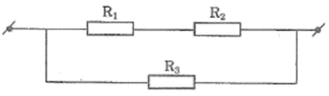

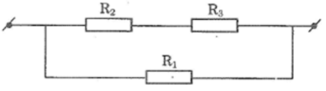

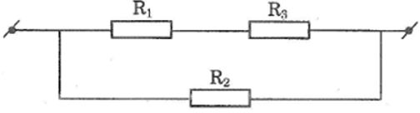

BÀI TẬP VẬN DỤNG ĐỊNH LUẬT ÔM
Bài 11: Cho ba điện trở là R₁ = 6Ω ; R₂ = 12Ω và R₃ = 18Ω. Dùng ba điện trở này mắc thành đoạn mạch song song có hai mạch rẽ, trong đó có một mạch rẽ gồm hai điện trở mắc nối tiếp.
a) Vẽ sơ đồ của các đoạn mạch theo yêu cầu đã nêu trên đây
b) Tính điện trở tương đương của mỗi đoạn mạch này
Tóm tắt:
R₁ = 6Ω
R₂ = 12Ω
R₃ = 18Ω.
a) Vẽ sơ đồ
b) R_{tđ} = ? trong mỗi sơ đồ.
Lời giải:
a/ Vẽ sơ đồ:
b/ điện trở tương ddowng của mỗi đoạn mạch
(R₁ nt R₂) //R₃
(R₃ nt R₂) //R₁:
(R₁ nt R₃) // R₂:

Slide 12
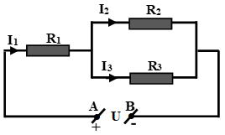
BÀI TẬP VẬN DỤNG ĐỊNH LUẬT ÔM
Bài 12: Cho mạch điện có sơ đồ như hình 6.5, trong đó điện trở R₁ = 9Ω ; R₂ = 15Ω ; R₃ = 10Ω ; dòng điện đi qua R₃ có dường độ là I₃ = 0,3A
a) Tính các cường độ dòng điện I₁, I₂ tương ứng đi qua các điện trở R₁ và R₂
b) Tính hiệu điện thế U giữa hai đầu đoạn mạch AB
Tóm tắt:
R₁ = 9Ω
R₂ = 15Ω
R₃ = 10Ω
I₃ = 0,3A
a/ I₁ = ?
I₂ = ?
b/ U = ?
Lời giải:
R₁ nt (R₂ //R₃ )
a/ U₃ = I₃.R₃ = 0,3.10 = 3V.
U₂₃ = U₂ = U₃ = 3V
Cường độ dòng điện qua R₂:
I₂ = U₂/R₂
= 3/15
= 0,2A
Cường độ dòng điện qua R₁:
I = I₁ = I₂ + I₃
= 0,3 + 0,2
= 0,5A
b/ Hiệu điện thế giữa hai đầu đoạn mạch AB là:
U_{AB} = U₁ + U₂₃
= I₁.R₁ + U₂₃
= 0,5.9 + 3
= 7,5V

Slide 13
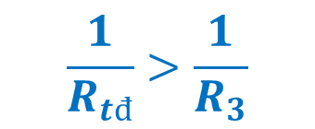




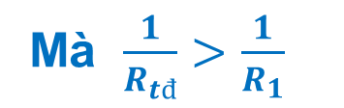
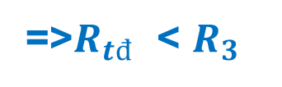
BÀI TẬP VẬN DỤNG ĐỊNH LUẬT ÔM
Bài 13: Hãy chứng minh rằng điện trở tương đương R_{tđ} của một đoạn mạch song song chẳng hạn gồm 3 điện trở R₁, R₂, R₃ mắc song song với nhau, thì nhỏ hơn mỗi điện trở thành phần (R_{tđ} < R₁ ; R_{tđ} < R₂ ; R_{tđ} < R₃)
Lời giải:
Ta có: $\frac{1}{R_{tđ}}=\frac{1}{R_{1}}+\frac{1}{R_{2}}$ $+\frac{1}{R_{3}}$
Mà $\frac{1}{R_{tđ}}>\frac{1}{R_{1}}$
=>$R_{tđ}$ < $R_{1}$
$$\frac{1}{R_{tđ}}>\frac{1}{R_{2}}$$
=>$R_{tđ}$ < $R_{2}$
$$\frac{1}{R_{tđ}}>\frac{1}{R_{3}}$$
=>$R_{tđ}$ < $R_{3}$

Slide 14
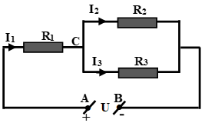
BÀI TẬP VẬN DỤNG ĐỊNH LUẬT ÔM
Bài 14: Cho mạch điện có sơ đồ như hình 6.6, trong đó các điện trở R₁ = 14Ω ; R₂ = 8Ω ; R₃ = 24Ω ; dòng điện đi qua R₁ có cường độ là I₁ = 0,4A
a) Tính các cường độ dòng điện trên I₂ , I₃ tương ứng đi qua các điện trở R₂ và R₃
b) Tính các hiệu điện thế U_{AC} ; U_{CB} và U_{AB}
hình 6.6
Tóm tắt:
R₁ = 14Ω
R₂ = 8Ω;
R₃ = 24Ω;
I₁ = 0,4A
a/ I₂ = ?;
I₃ = ?
b/ U_{AC} = ?
U_{CB} = ?
U_{AB} = ?
Lời giải:
R₁ nt R₂ //R₃
a/ U₂₃ = U₂ = U₃
↔ I₂.R₂ = I₃.R₃
↔ I₂.8 = I₃.24
↔ I₂ = 3I₃ (1)
I = I₁ = I₂₃ = I₂ + I₃ = 0,4(A) (2)
Từ (1) và (2) →
I₃ = 0,1A; I₂ = 0,3A
b/ U_{AC} = U₁ = I₁.R₁
= 0,4.14
= 5,6(V)
U_{CB} = U₂₃ = U₂ = I₂.R₂
= 0,3.8
= 2,4(V)
U_{AB} = U_{AC} + U_{CB}
= 5,6 + 2,4
= 8(V)

